Slide 1
選んだテーマについて
1．カレッジ３ヶ月間を通じて最後に共有したいこと
2．IT業界の技術動向
3．自分自身の現在、そして未来についてのコミットメント（夢や目標）
4．自分に関係する成功体験
の中から選んだのは…
3番です

Slide 2
栗谷の発表
なりたい自分になるために

Slide 3
目次
自己紹介
IT業界に入った理由
IT業界で経験して来た事
internousに来た理由
internousで得た物
仲間達との思い出
今後の動きと将来の夢
なんでも質問コーナー
最後になりますが

Slide 4
1．自己紹介
生年月日 ：1980年7月8日 蟹座
出身 ：横浜、白楽
年齢 ：34歳
血液型 ：A型
趣味 ：音楽,動画鑑賞,食事,寝る事，飲酒
カラオケ，ボーっとしてるの好き
性格 ：緊張しやすい、楽しい事優先の快楽主義
有言実行しないと気が済まない質
今欲しい物：kingstonの1TERA USBと子供
経験 ：空手10年、新聞配達8年…本当は…

Slide 5

プロの格闘家になりたかった
強くなって困ってる人を悪い人から
守るような事をしたかった…正義の味方らしく…悪い人を

Slide 6
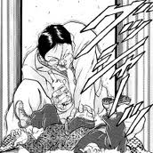
こんな風に！！！！？？…して見
たかった

Slide 7
結局…右拳と腰を怪我してしまって

Slide 8

2．IT業界に入った切掛
プロ格闘家への夢…断念
親友の助言
東京ネットウエイブ入学
2年間終了後IT業界へ

Slide 9
3.IT業界で経験して来た事
2007年4月～2008年6月
Biglobeプロジェクトに参画
2010年11月～2011年12月
サーバー技術講師
2012年3月～2014年10月
コジマ電気210店舗の新規システム
導入の統括
maps、需要増プロジェクトに参画
au GPSサーバーの設計

Slide 10
結局、これまでやってきた事って
本当にやりたいプログラミング
とはあんまり関係ない所だった…でも

Slide 11
中途半端が嫌いだから上流工程の仕事が出来るまで頑張った。と言う事で…

Slide 12
4．internousに来た理由
プログラミングを実践的に使うってどんなものか知りたかったから
これまでやって来た事は無意味になってしまうかもしれないけど…やらなきゃと思った。
なりたい自分になるために

Slide 13
5．internousで得た物
java技術(Webアプリケーションの作り方)
9月生～1月生の仲間達との思い出
楽しい時間(大好きな飲みが月1回以上)

Slide 14
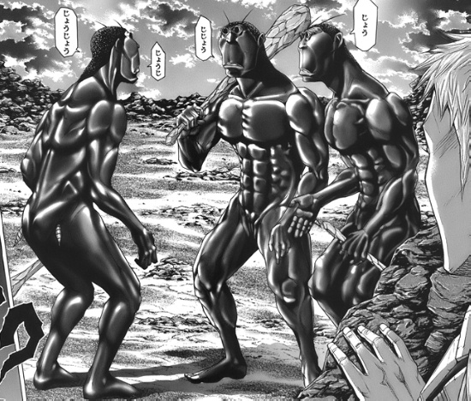
6．仲間達との思い出
9月生、10月生

Slide 15

11月生

Slide 16


Slide 17


Slide 18
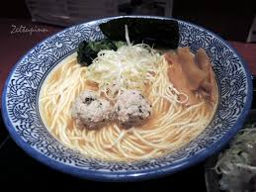
12月生、1月生
今後の夢の話とか…
下らない冗談話とか(笑)

Slide 19
なにより…色んな人と話しができた事が楽しかった

Slide 20
7．今後の動きと将来の夢(自社設立に向けて)
現場で技術を磨きつつ…
2015年：自社HPとオーダリングサイト
の構築
2016年：ゲーム制作、自社HPに上げる
2017年：経営の勉強を始め
2018年：自社設立 社員数：4人
～
2020年：資産1億
そして…老後

Slide 21

8．なんでも質問コーナー

Slide 22
9．最後に
夢実現って簡単に言うけど、追いかける先には必ず
不安や苦労が付き物だし、簡単に手に入る物じゃない。
誰かに理解される様な物じゃないかもしれない…でも、一度の人生だから追いかけて追いかけて生きていきたいと思います。なりたい自分になるために

Slide 23
以上
ご清聴頂きありがとうございました。

